Slide 1
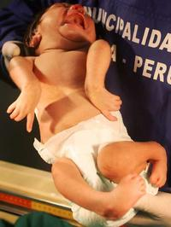

Slide 2
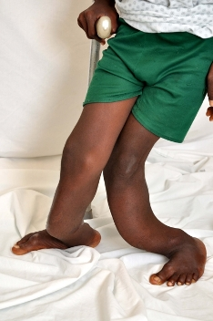

Slide 3
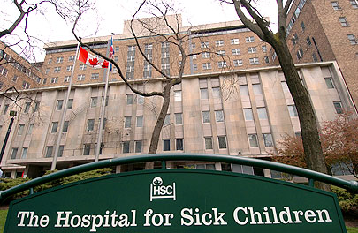
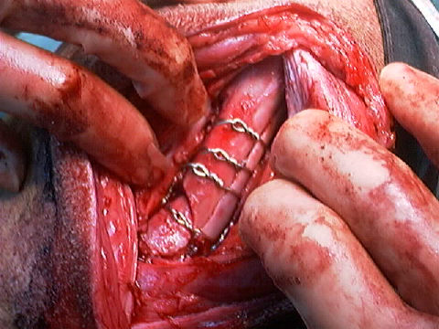

Slide 4
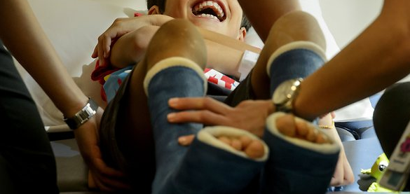

Slide 5
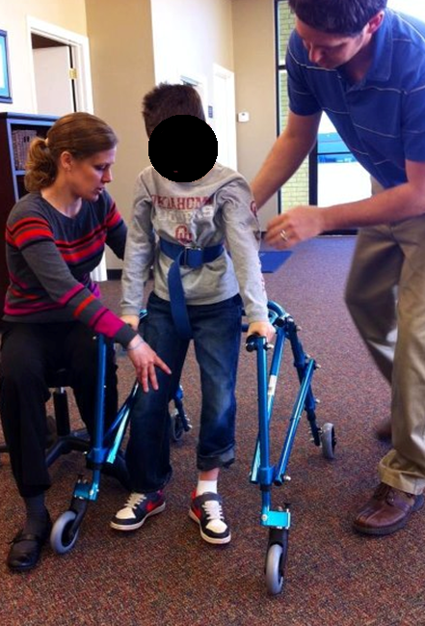

Slide 6
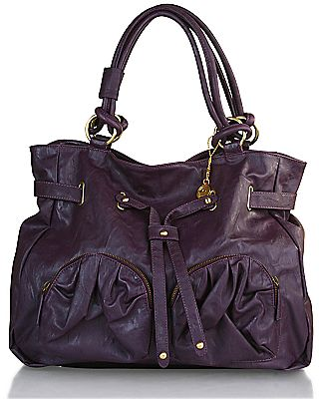

Slide 8
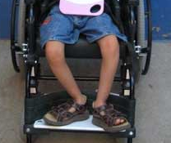

Slide 9


Slide 10
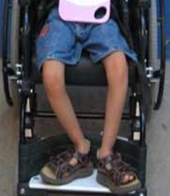
2:1-3
2:4-9
2:10

Slide 11
[所是]: 死在過犯罪惡之中, …
[所為]: 在其中 你們 行事(為人)
隨從今世風俗
順服空中掌權者的首領
  (就是現今在悖逆之子心中運行的邪靈)
放縱肉體的私慾
  (隨著肉體和心中所喜好的去行)
本為可怒之子

Slide 12
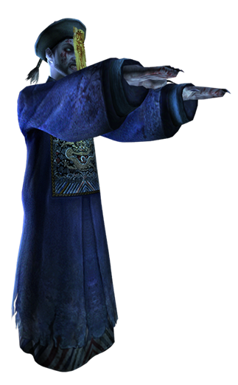
[所是]: 死在過犯罪惡之中, …
[所為]: 在其中 你們 行事(為人)
行屍走肉

Slide 13
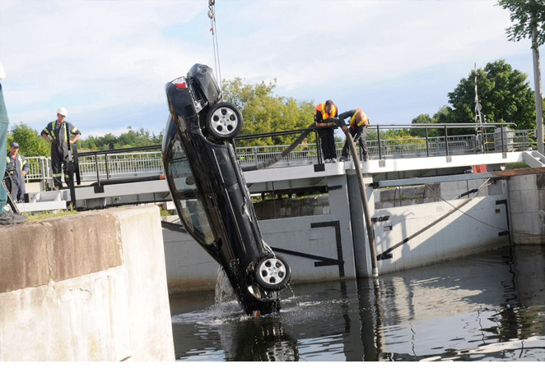
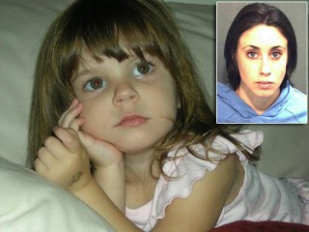
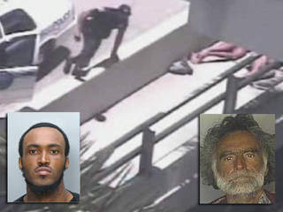
[所為]: 在其中 你們 行事(為人)

Slide 14
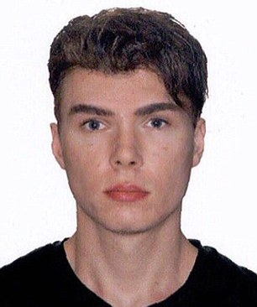
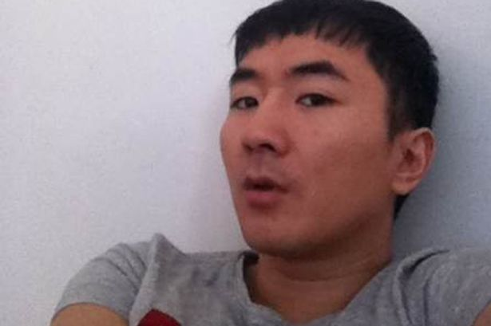
Luka Magnotta
Jun Lin

Slide 15
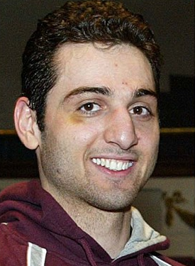
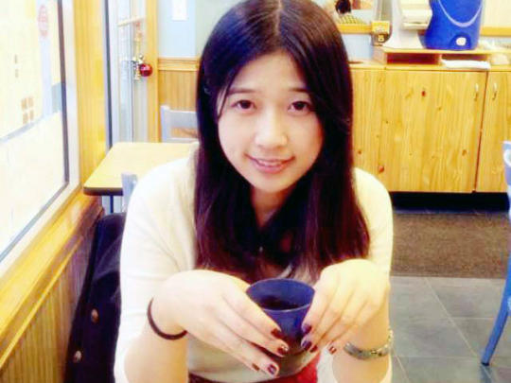
Tamerlan Tsarnaev

Slide 16
你們 … 我們從前也都 …
在他們中間, …
和別人一樣
五十步
笑
百步
孟子梁惠王篇

Slide 17
隨從今世風俗
中年/ 老年 的:
    畏縮
    多疑
    務實保守
是向現實低頭
是向 [墮落後的人性]
一個控訴
互相
影響

Slide 18
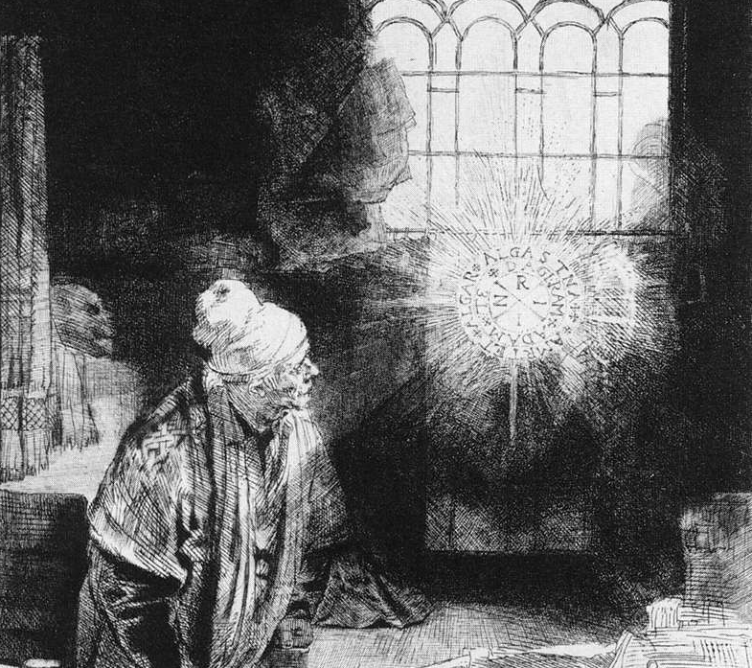

順服空中掌權者的首領
  (就是現今在悖逆之子心中運行的邪靈)

Slide 19
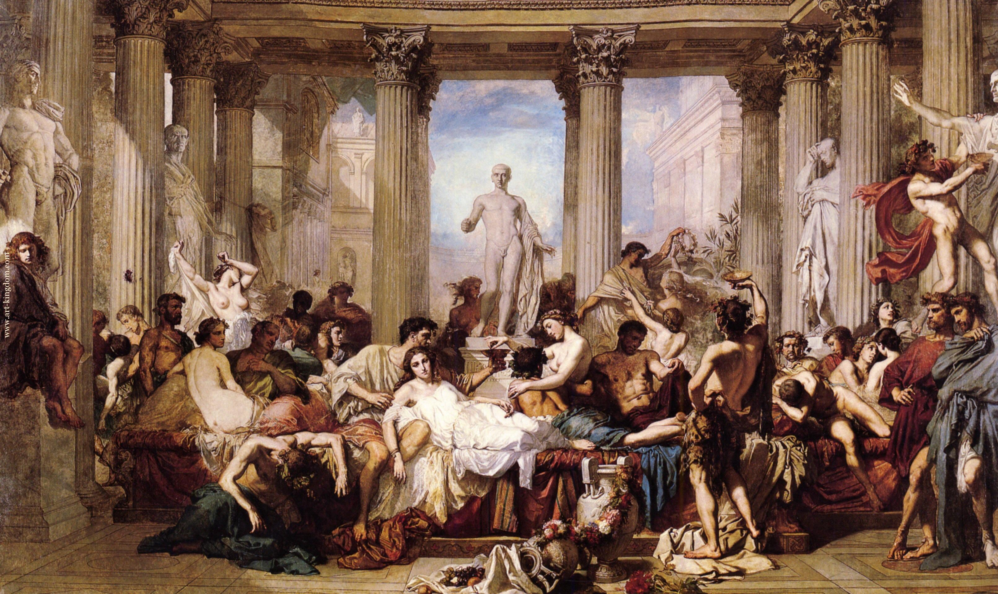
放縱肉體的私慾
  (隨著肉體和心中所喜好的去行)
Notes:
Thomas Couture, The Romans of the Decadence.

Slide 20
There,
but by the Grace of God,
go I …
若不是神的恩典,
我也是一樣 …

Slide 21
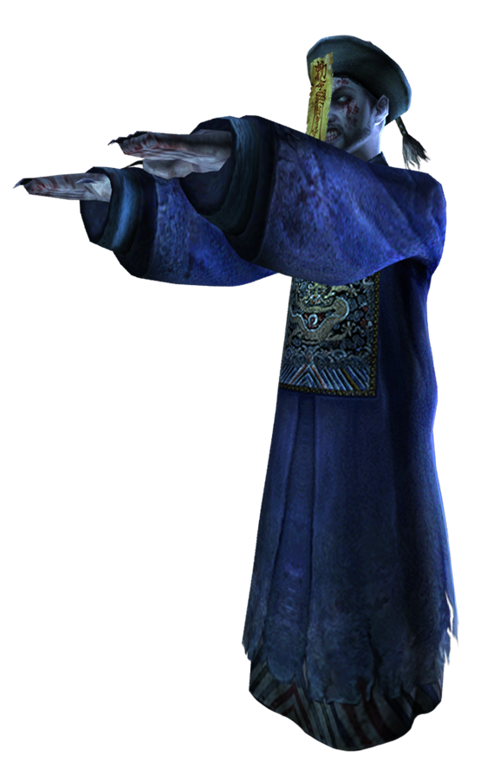
[所是]: 死在過犯罪惡之中, …
行屍走肉
怎能自救?

Slide 22
我真是苦啊！
谁能救我脱离
这取死的身体 呢？
罗马书 7:24

Slide 23
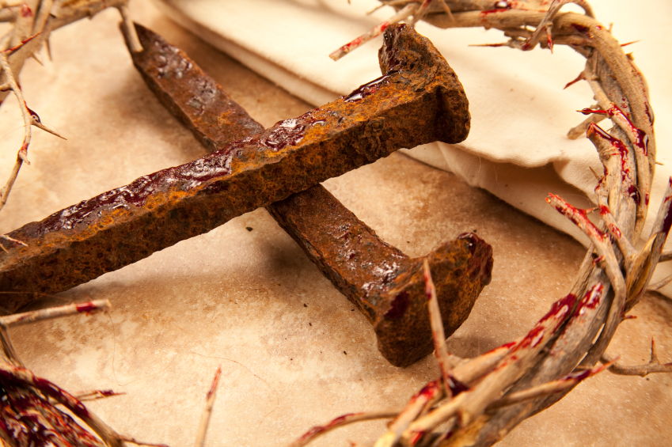
本為可怒之子

Slide 24
然而,
神既有豐富的憐憫, (就)
… 與基督一同活過來
… 與基督耶穌 …
一同坐在天上
要將他極豐富的恩典 顯明

Slide 25
然而,
神既有豐富的憐憫, (就)
1) … 與基督一同活過來
2) … 與基督耶穌 …
一同坐在天上
要將他極豐富的恩典 顯明…

Slide 26
然而:
神既有豐富的憐憫, (就):
1) 本著他愛我們的大愛,
當我們(尚)死在過犯中時,
便叫我們與基督一同活過來.
⟹ 你們得救是本乎恩
頭盤

Slide 27
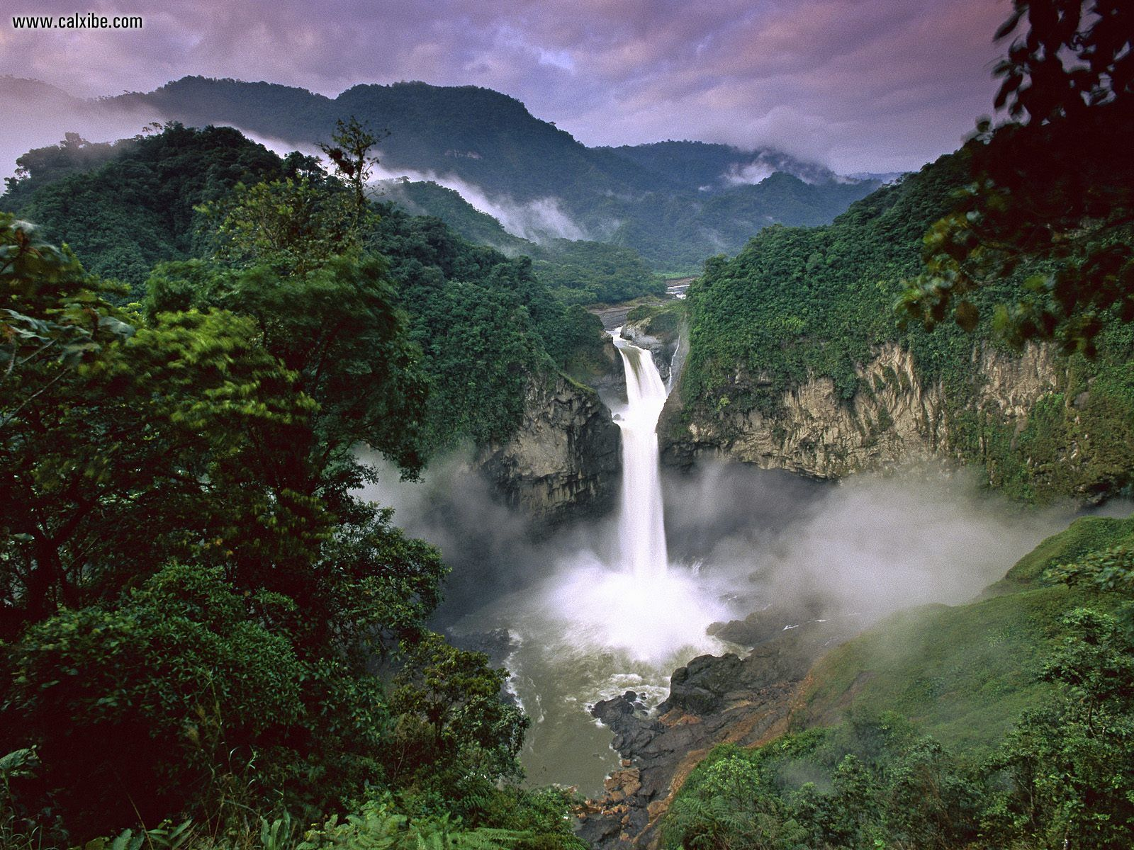
1:3-14
2:5
還有?

Slide 28
然而,
神既有豐富的憐憫:
2) 他又叫我們與基督耶穌一同復活, 一同坐在天上
    要將他極豐富的恩典
    顯明給後來的世代看 (見 3:10)
⟹ 你們得救是本乎恩, 也因著信.
這並不是出於自己,也不是出於行為乃是神所 賜 (免得有人自誇)
主菜
目標

Slide 29
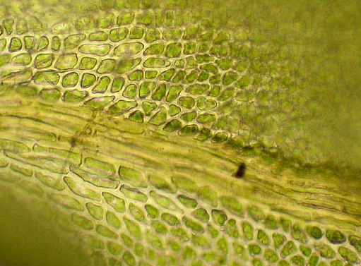

Slide 30
我們原是他的工作(詩章),
在基督耶穌裡造成的,
為要叫
我們行善
特質
成就
神的計劃
就是
=
神所預備
叫我們行的.
⟹ 不是出於行為 (免得有人自誇)

Slide 31

應憐履齒印蒼苔，
小扣柴扉久不開。
春色滿園關不住，
一枝紅杏出牆來。
南宋 葉紹翁〈遊園不值〉

Slide 32
應憐履齒印蒼苔，
小扣柴扉久不開。
恩典滿生 關不住，
善行枝枝 溢出來。
南宋 葉紹翁〈遊園不值〉

Slide 33
同掌
王權
成就
神的計劃
行屍
走肉

Slide 34
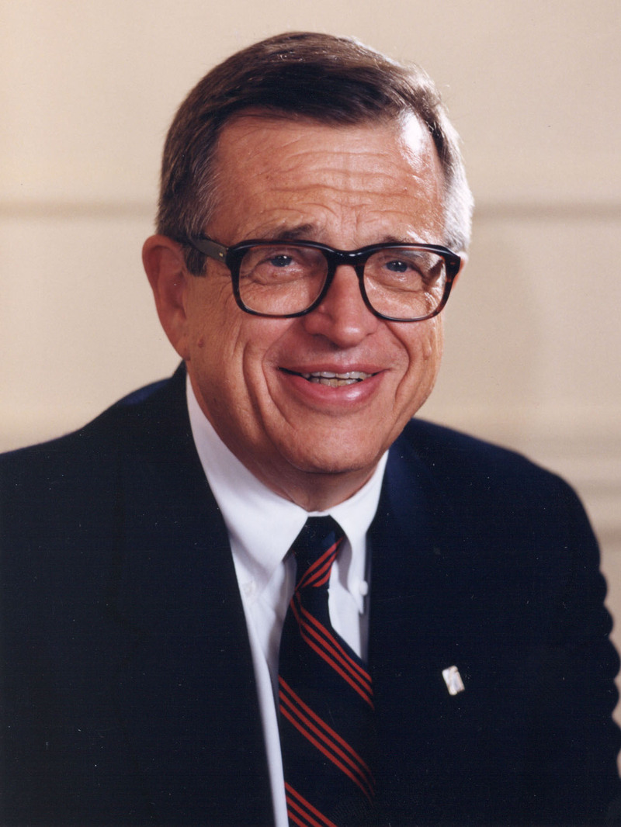
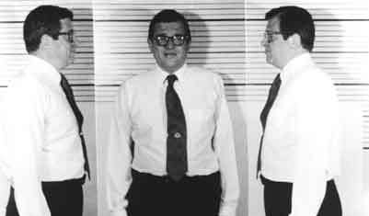

Slide 35


Slide 36
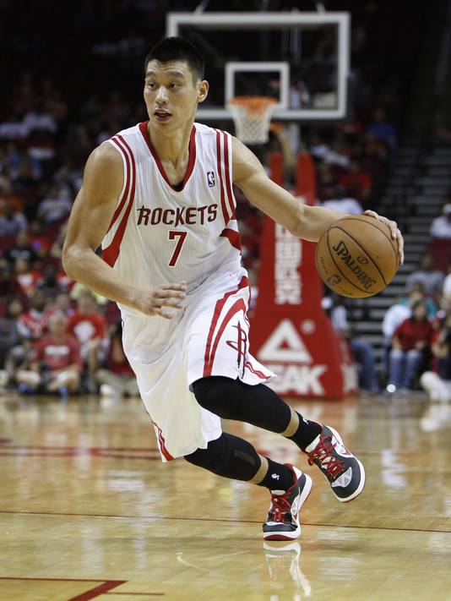

Slide 37


